Slide 1
COVID-19: Lage National, 13.11.2020
Informationen für den Krisenstab
Datenstand | Anzahl | Änderung zum Vortag |  | Inzidenz (Fälle/ 100.000 Einw.)
13.11.2020; 0:00 Uhr |  | Ganze Zahl | Prozent
Bestätigte Fälle | 751.095 | +23.542 | +3,24% | 903
Verstorbene | 12.200 | + 218 | +1,82% | 14,7
Anteil Verstorbene | 1,6%
Genesene | ca. 481.700
7-Tage-Inzidenz | 140,4
Schätzung der Reproduktionszahl (R)
Schätzung der Reproduktionszahl (4-Tage-R):
  12.11.2020: 0,79 (95%-Prädiktionsintervall: 0,62 – 0,93)
  11.11.2020: 0,77 (95% Prädiktionsintervall: 0,63 – 0,90)
Schätzung eines stabileren R (7-Tage-R):
  12.11.2020: 0,93 (95%- Prädiktionsintervall: 0,84 -1,02)
  11.11.2020: 0,89 (95% Prädiktionsintervall: 0,82 – 0,97)
DIVI Datenstand 12.11.2020 | Anzahl | Änderung zum Vortag
Aktuell ITS | 3.186 | +59
Invasiv beatmet | 1.813 | +26
Notes:
Quelle: Ordner des aktuellen Lageberichts S:\Projekte\RKI_nCoV-Lage\3.Kommunikation\3.7.Lageberichte

Slide 2
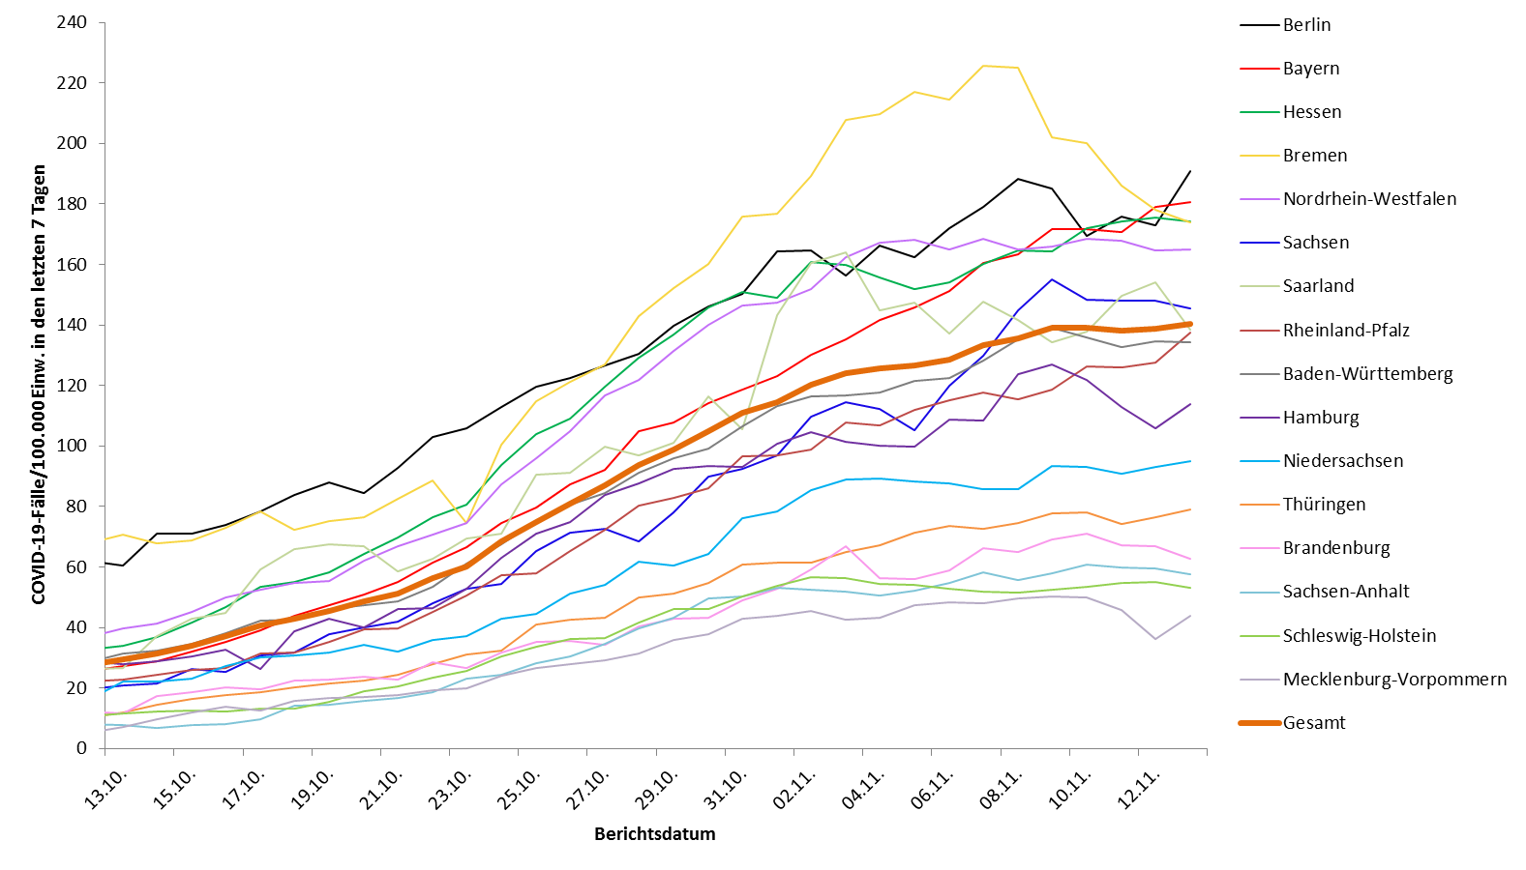
7-Tage-Inzidenz der Bundesländer nach Berichtsdatum (Datenstand 13.11.2020 0:00 Uhr)
Notes:
Datei Fallzahlen_kumulativ_Datum

Slide 3
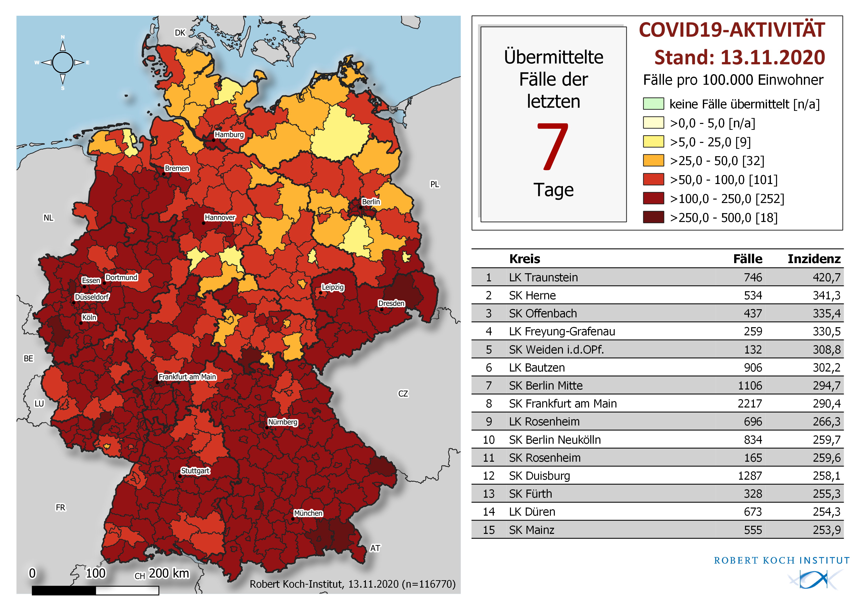
Geografische Verteilung in Deutschland: 7-Tage-Inzidenz
n = | 116.770
32 | LK mit 7-Tages-Inzidenz >25-50 Fälle/100.000 Einw.
101 | LK mit 7-Tages-Inzidenz >50-100 Fälle/100.000 Einw.
252 | LK mit 7-Tages-Inzidenz >100-250 Fälle/100.000 Einw.
18 | LK mit 7-Tages-Inzidenz >250-500 Fälle/100.000 Einw.

Slide 4
Anzahl der SARS-CoV-2 Testungen
(Stand 10.11.2020 12:00 Uhr)
Seit Beginn der Testungen in Deutschland bis einschließlich KW 45/2020 wurden bisher 25.010.416 Labortests erfasst, davon wurden 736.792 positiv auf SARS-CoV-2 getestet.
Notes:
Aus Mittwoch-Bericht

Slide 5
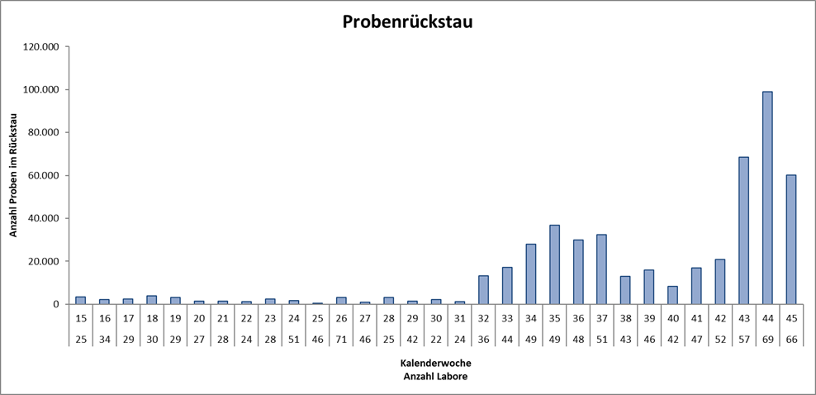
Probenrückstau
(Stand 10.11.2020)
In KW45 gaben 66 Labore einen Rückstau von insgesamt 60.113 abzuarbeitenden Proben an. 50 Labore nannten Lieferschwierigkeiten für Reagenzien, hierbei vermehrt PCR-Reagenzien, Plastikverbrauchsmaterialien und Pipettenspitzen.
Notes:
Aus Mittwoch-Bericht

Slide 6
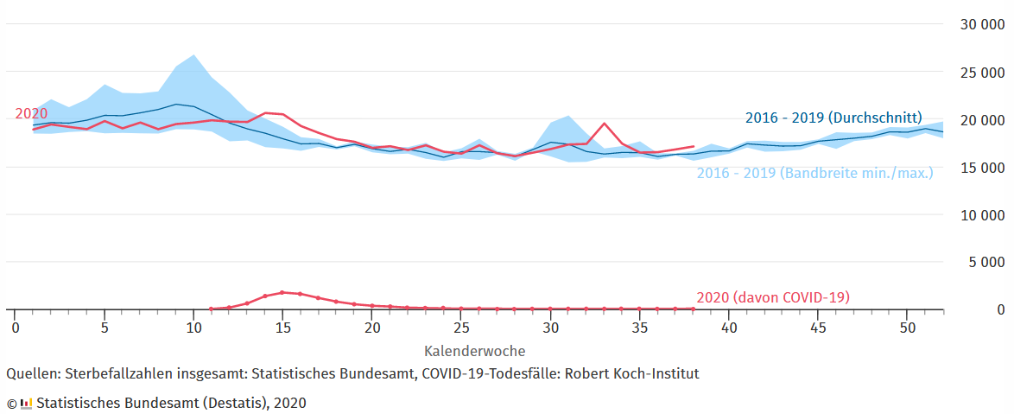
Wöchentliche Sterbefallzahlen in Deutschland
Datenstand: KW 38
KW 39 (Daten bis einschließlich 23.10.2020): 16.946 Todesfälle (-279 zur Vorwoche), ca. 2,0% über dem Durchschnitt der Vorjahre 2016-19 (Nachmeldungen aber noch möglich)
Notes:
https://www.destatis.de/DE/Themen/Querschnitt/Corona/Gesellschaft/bevoelkerung-sterbefaelle.html

Slide 7
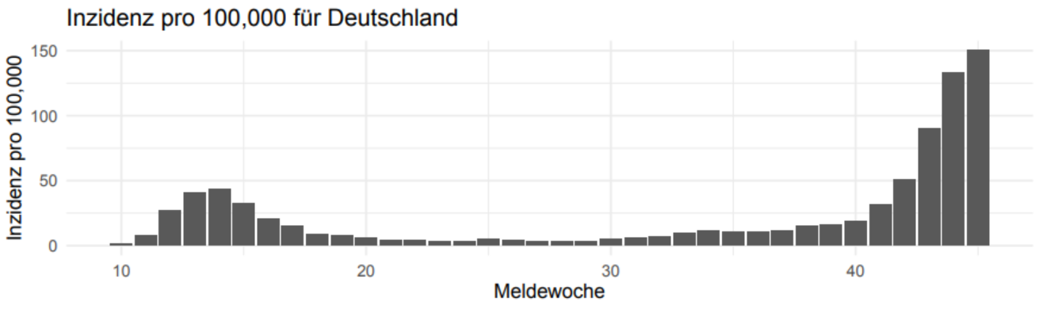
Inzidenz pro 100.000
(Stand KW45)

Slide 8
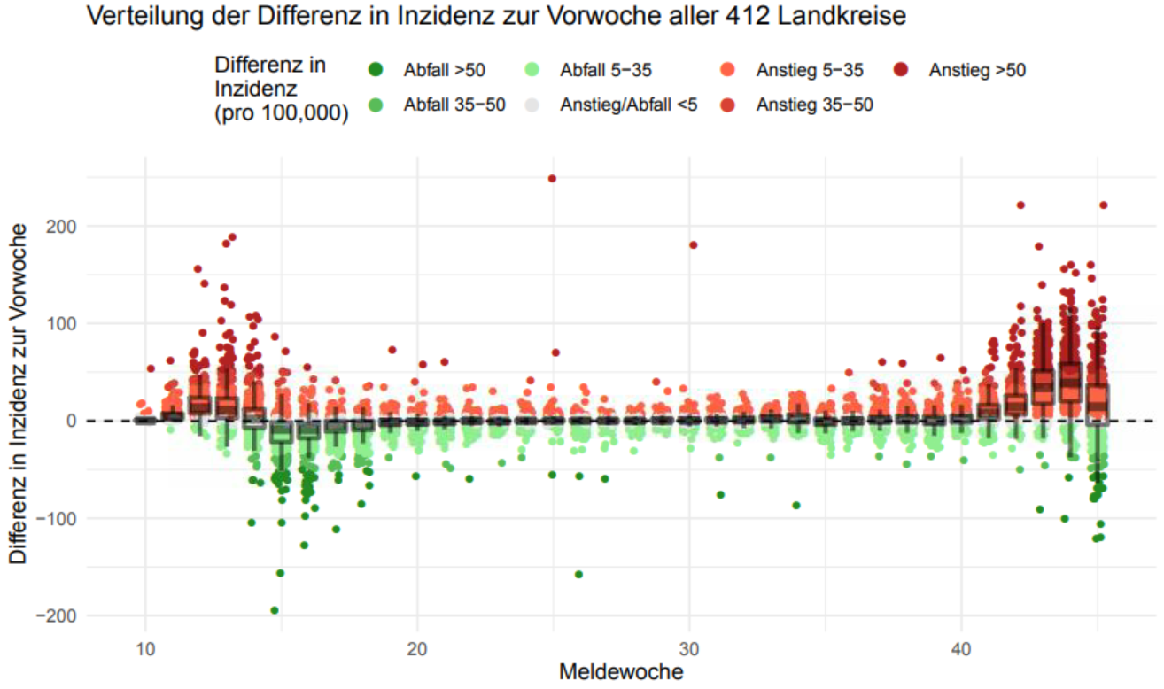
Differenz Inzidenz zur Vorwoche aller Landkreise
(Stand KW45)

Slide 9
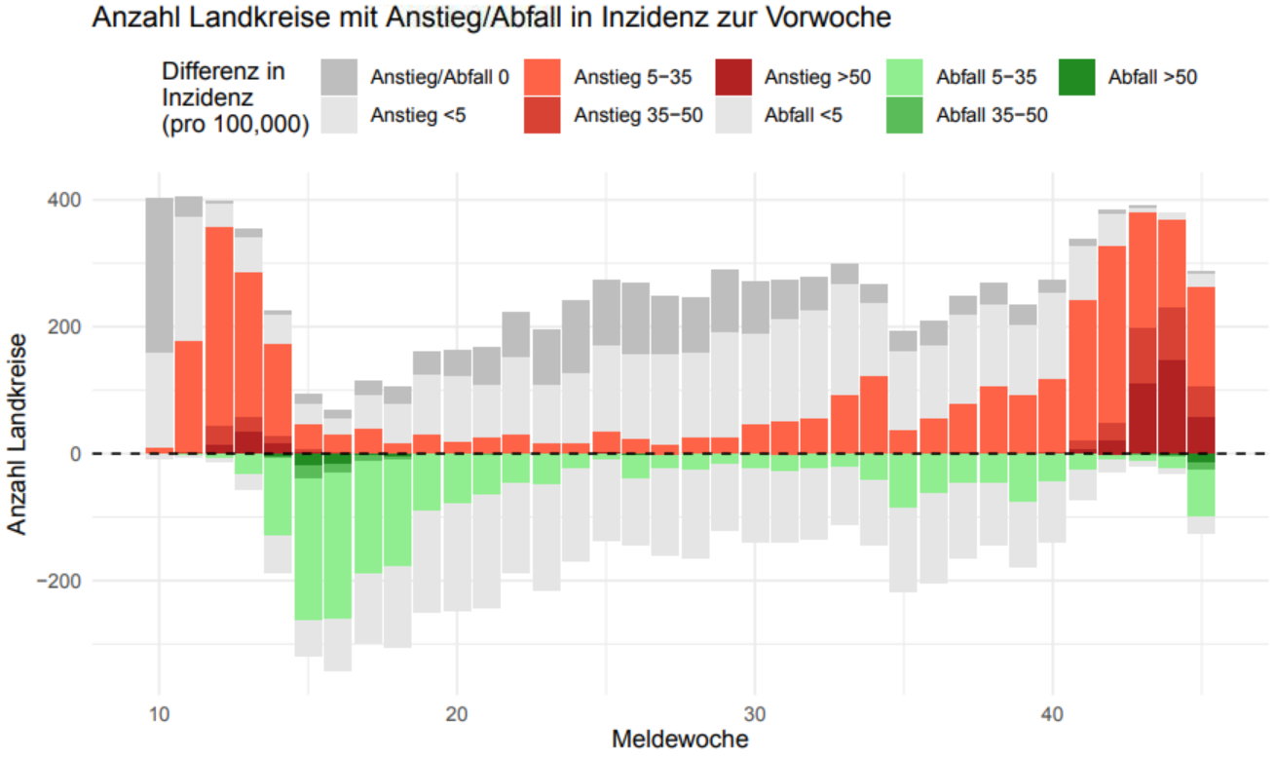
Anzahl Landkreise mit Anstieg/Abfall in Inzidenz zur Vorwoche
(Stand KW45)

Slide 10
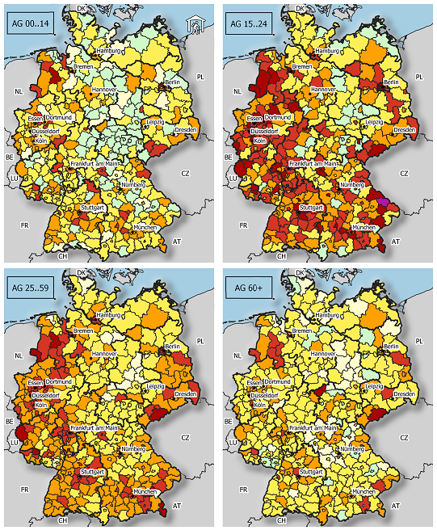
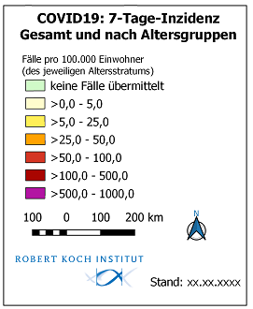
7-Tage-Inzidenz der Bundesländer nach Altersgruppen:
Vor 2 Wochen
Stand: 29.10.2020 0:00 Uhr

Slide 11
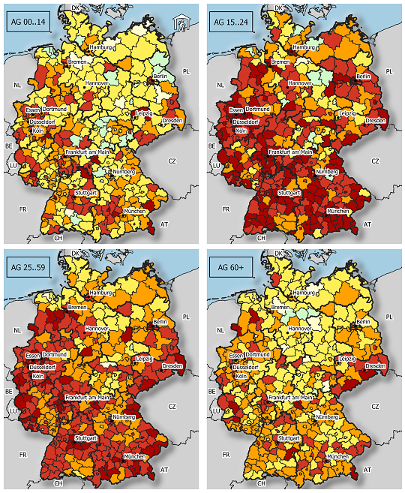
7-Tage-Inzidenz der Bundesländer nach Altersgruppen:
Vor 1 Woche
Stand: 29.10.2020 0:00 Uhr

Slide 12
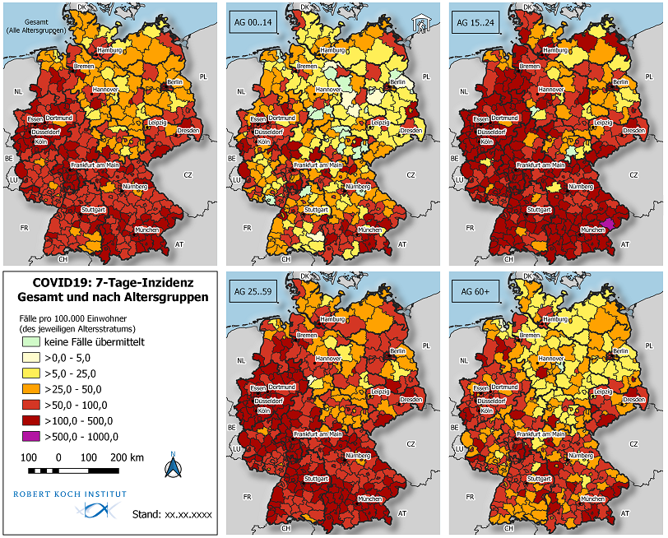
7-Tage-Inzidenz der Bundesländer nach Altersgruppen:
Aktuell (29.10.2020, 0:00 Uhr)
Stand: 29.10.2020 0:00 Uhr

